Slide 1
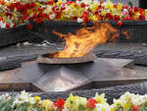
Тем, кто выстоял и
победил, посвящается…

Slide 2
Николина балка 1940-1941 учебный год

Slide 3
«От советского
Информбюро…»

Slide 4
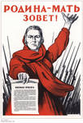
Как совпало-
война,
беда
и юность…

Slide 5
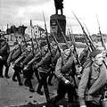
А мы такие молодые…
Тем кто выстоял и победил

Slide 7
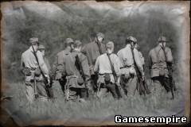
В свои 17 лет я встал в солдатский строй…

Slide 9
Рыдала мать-земля

Slide 10
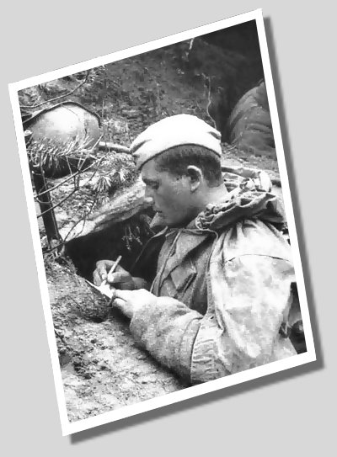
Здравствуй…

Slide 11
Письмо с фронта (1943г)

Slide 12
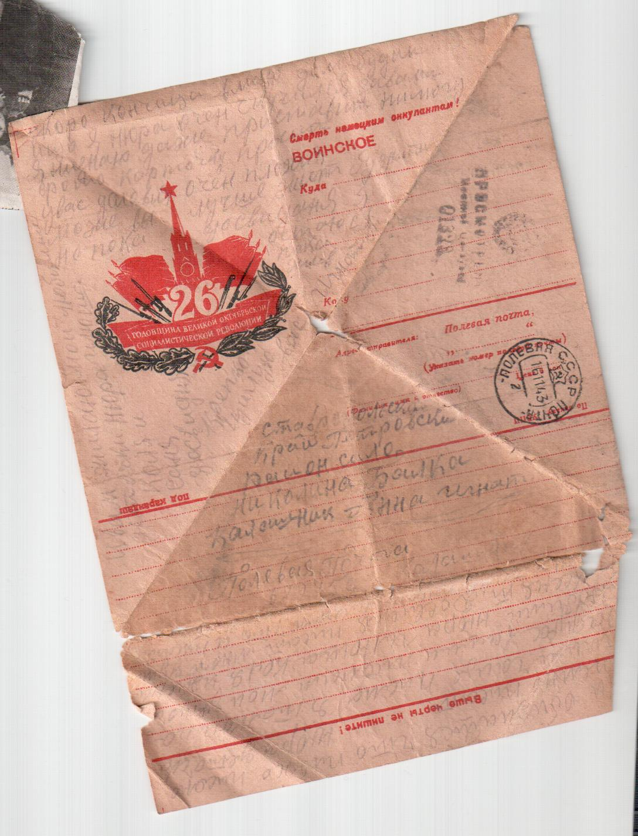

Slide 14
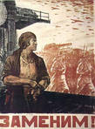
За время войны на фронт добровольно ушли 800 000 женщин

Slide 16
В колхозной бригаде…

Slide 18
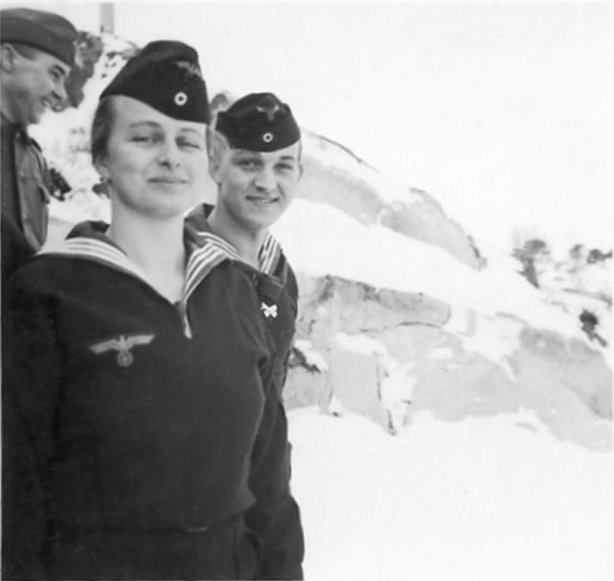
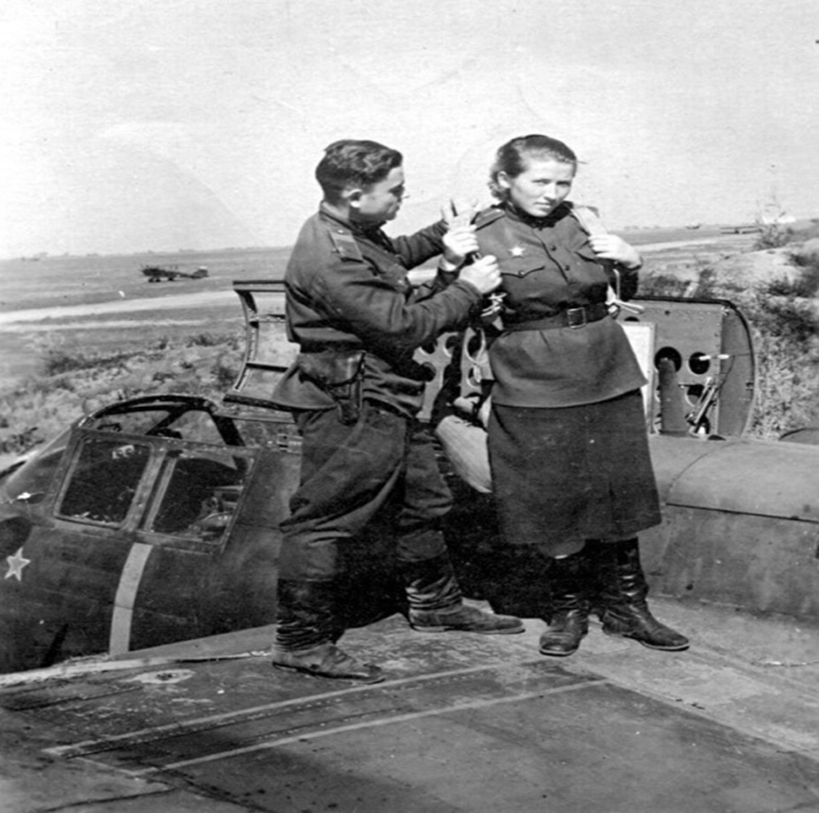

Slide 19
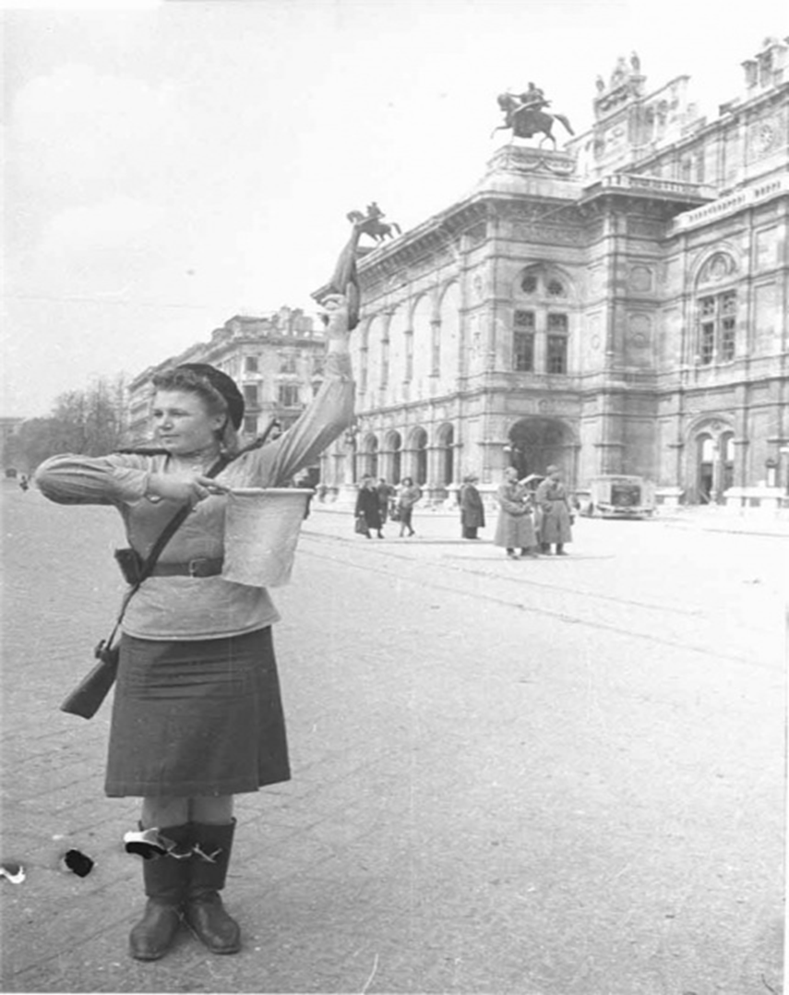

Slide 21
На защиту Родины ушло
15 000 петровчан…
Остальные работали на фронт…

Slide 24
В январе 1943 года освобождено село Петровское

Slide 25
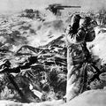
Более 7000 петровчан
не вернулось с полей сражения…

Slide 26
Фоменко
Николай
Максимович

Slide 27
Алексеенко
Гавриил
Федорович

Slide 28
19 января-67 лет со дня освобождения
Петровского района от немецко-фашистский
захватчиков

Slide 32
Баррикады Ростова

Slide 33
Партизаны,освободившие Прикумск

Slide 34
Мы разные были,
А вот умирали похоже…

Slide 36
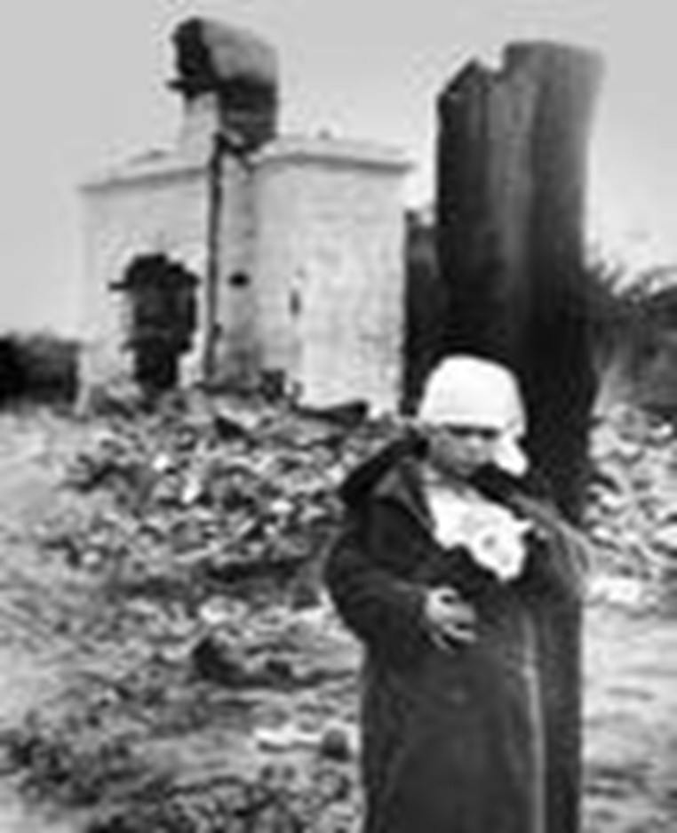
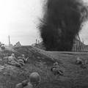

Slide 38
ох, война,
что ж ты подлая сделала…

Slide 39
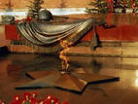
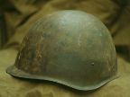
Через века, через года, -помните!

Slide 40
Савченко
Иван Яковлевич
не вернулся с войны

Slide 41
Савченко
Федор Яковлевич
1909-1968

Slide 42
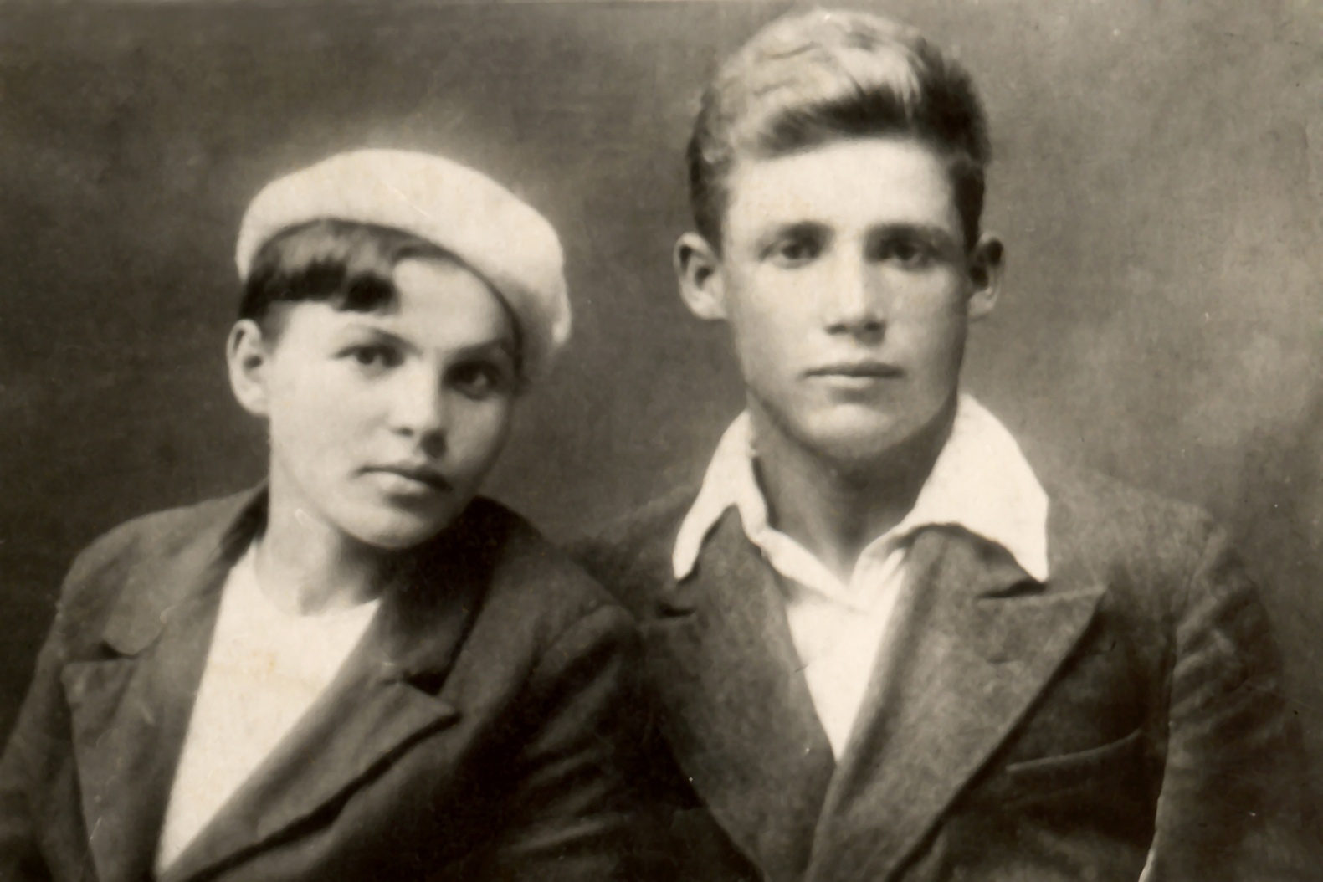
Бережной Леонид Васильевич
и Долуда Таисия Павловна

Slide 43
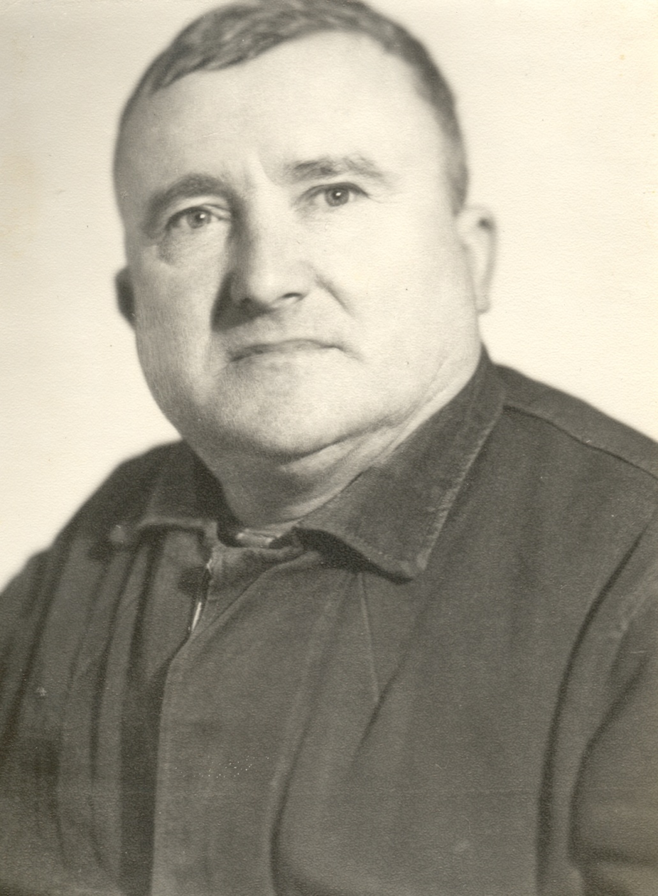
Матяш
Василий Степанович
1904-2004гг.

Slide 44
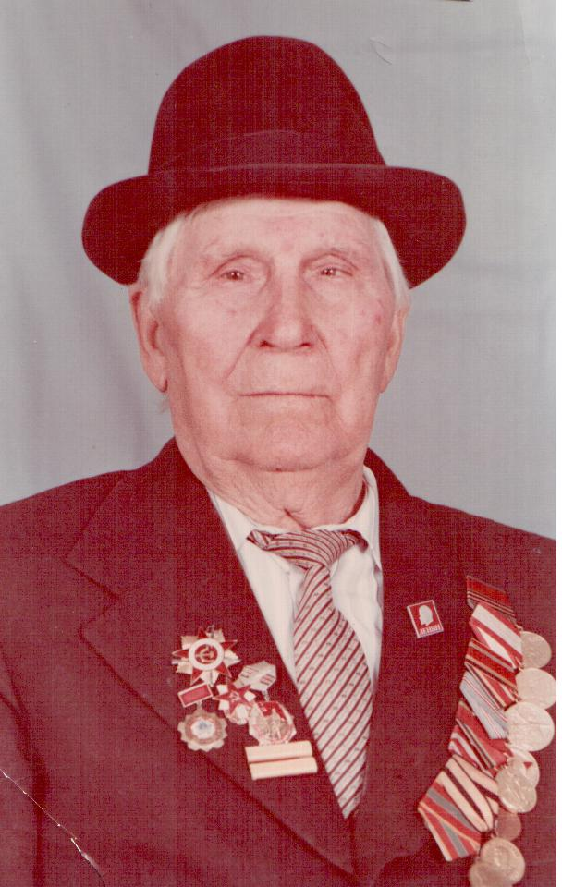
Ходус
Семен Григорьевич
1905-1990гг.

Slide 45
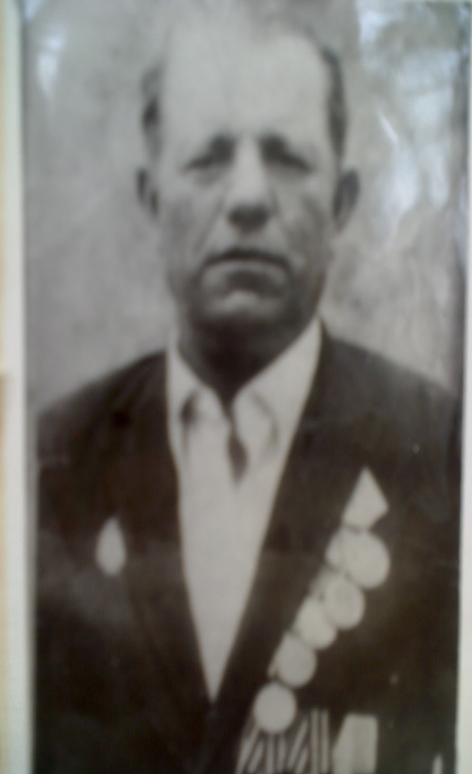
Алферов Иван Карпович
1925-1980

Slide 46
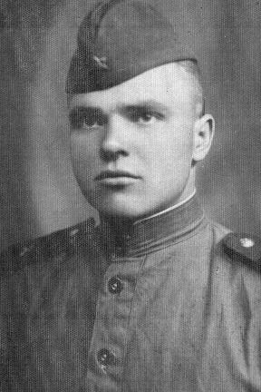
Шаров Михаил Никитович
1924-1998гг.

Slide 47
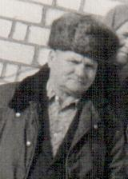
Шаров Иван
Никитович
1922-2002гг.

Slide 48
Алексеенко
Гавриил
Федорович
1912-1971

Slide 49
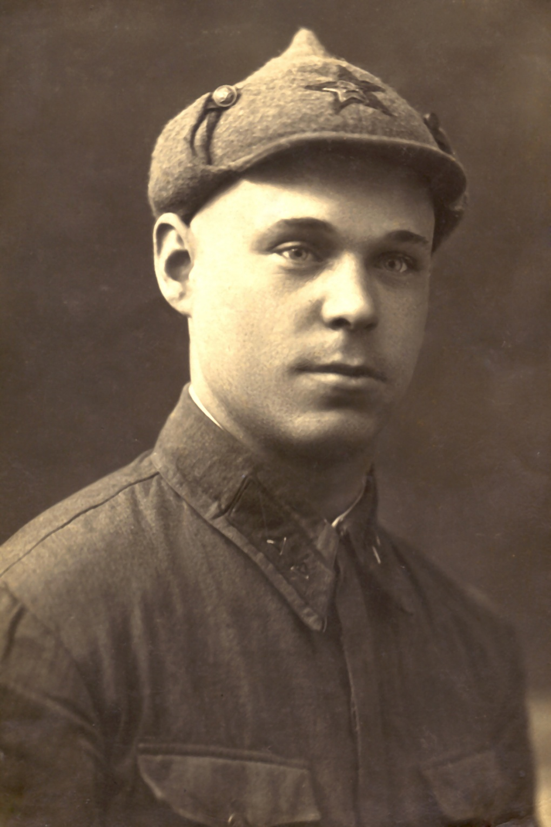
Дзержинский Адам
Брониславович

Slide 50
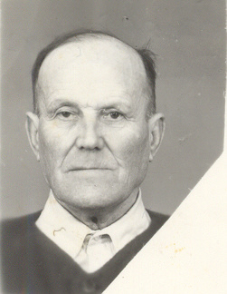
Меджуненко Федор Дмитриевич
1904-1993 гг.

Slide 51
Все,что осталось от узников Освенцима…

Slide 54
Руины Сталинграда…

Slide 56
Победа !

Slide 61
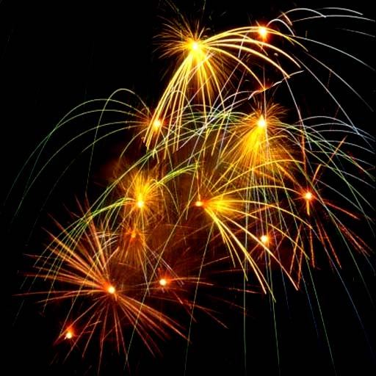

Slide 62
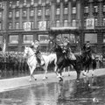
С Днем Победы!
Маршал Жуков на коне открывает парад Победы

Slide 63
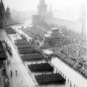
На красной площади парад Победы

Slide 64
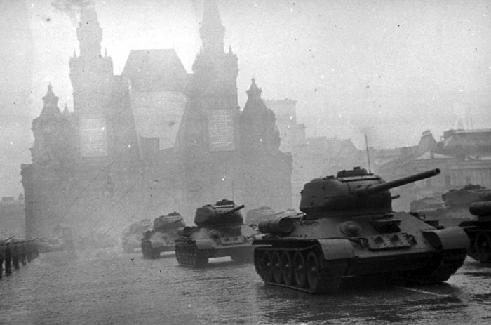
Танки на параде победы в Москве

Slide 65
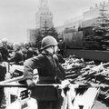
У подножия мавзолея…

Slide 67
И кто-то пел,
И кто-то плакал,
И кто-то спал в
земле сырой…

Slide 68
Девятый день большого мая
уже вступал в свои права…

Slide 69
Ученики с. Николина Балка 1945 год

Slide 70
